Slide 1
Астрономія. Теорія появи життя на землі. Планети зонішньої та внутрішньої груп. Чорні діри. Вклад українських вчених у вивчення космонавтики.
Підготувала Солодько Вікторія 9 клас ХЗОШ №138 м.Харків

Slide 2
Вступ.
Теорія Панспермії-космогонічна гіпотеза про появу життя на Землі внаслідок занесення з космосу певних «зародків життя». Приклад тому тихоходка.
Планети внутрішньої та зовнішньої груп. Внутрішні(телуричні): Меркурій, Венера, Земля,Марс. Зовнішні: Юпітер, Сатурн,Нептун та Уран. Внутрішні планети обертаються навколо осі дуже повільно. Зовнішні розташовані після астероїдного поясу та набагато більші.
Чорна діра має дуже велику силу тяжіння. Запропонував назву Джон Арчибальд Вілер наприкінці 1967 року.
Своїми відкриттями наблизили день польоту в космос першого землянина: герой Вітчизняної війни 1812 року Олександр Засядько — нащадок славних запорожців з династії козацьких гармашів; народоволець Микола Киба, запропонувавши перший проект ракети з пороховим двигуном;
Ціолковський розробив перший проект ракети для космічних подорожей з рідинним реактивним двигуном і продумав його конструкцію. Академік С. Корольов стає Головним конструктором ракетно-космічних комплексів. 4 жовтня 1957 р. вперше виведено на орбіту перший штучний супутник Землі. 12 квітня 1961 р. перший землянин Ю.Гагарін здійснив пілотований політ на космічному кораблі «Восток».

Slide 3
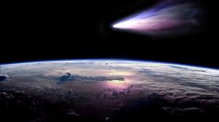
Теорія Панспермії .
Панспермія – одна з теорій міжпланетного перенесення життя. Ця версія досить дивна і часто її ставлять під сумнів. Згідно з панспермією, мікроскопічні форми життя можуть переміщатися між планетами, що призводить до розвитку життя. Якщо вірити цій теорії, то ми, тобто люди, маємо інопланетне походження. Вважається, що мікроорганізми могли потрапити на Землю з астероїдами та кометами.
Як перевіряли теорію?
Один із способів довести чи спростувати цю теорію – експеримент на МКС. У ході дослідження вчені намагалися з’ясувати, чи зможуть вижити бактерії за умов відкритого космосу. У 2018 році японські вчені виявили, що висотою 12 км над землею, де потужна радіація, можуть виживати деінококи. Зразки бактерій помістили на спеціальні панелі експериментального модуля Кібо і піддали впливу космічного середовища. Дослідження на МКС довело, що ці мікроорганізми легко можуть пережити переліт у кілька місяців із Землі на Марс і не загинути ще кілька років.

Slide 4
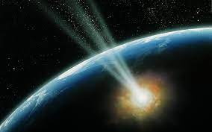
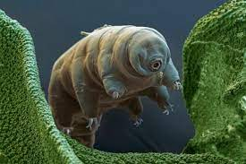
Позаземні тварини
Результат
На нашій планеті живуть дуже дивні тварини, тому вчені вважають, що вони потрапили до нас з іншої планети. Наприклад, тихохідки – мініатюрні безхребетні створіння легко переносять екстремально високі та низькі температури, не бояться радіації та можуть відновитись після 10 днів у відкритому космосі.
Панспермія – не вважається головною теорією походження життя Землі, але вона має право існування. І хоча вчені вважають, що подорожі між планетами потребує занадто багато часу, тому краще вірити простішій версії – життя розвивалося на Землі. Але як це сталося – поки що невідомо, а тому ігнорувати теорію панспермії не можна.

Slide 5
Іншими словами
Космічною теорією походження людини вважається та гіпотеза, згідно якої усі форми життя мають здатність виживати у космічних умовах або ж могли потрапили в площину пилу, будучи викинені у простір внаслідок зіткнення двох планет, на яких могло зародитися життя. Відповідно науковці назвали цей процес панспермією. Вони зробили припущення щодо існування позаземних розвинутих цивілізацій, які здатні долати космічний простір та час. У свою чергу цивілізаціями були залишені їхні представники, які перетворилися у землян, досягнувши цивілізаційного рівня розвитку. Проте такі підтвердження власне і залишаються гіпотезою, оскільки вони не мають прямого відношення до походження людини.
Панспермія не може дати відповідь на питання: як почалося життя на Землі, в тім вона пояснює у який спосіб це відбувається. Допущена думка, що життя виникло один раз, а якщо це так, то й воно може поширюватися у ріні сфери перебування. Панспермія може бути двояка: міжзіркова та міжпланетна. Транспортувальний механізм містить радіаційний тиск з літопанспермією (йдеться про мікроорганізми, які переміщуються у твердих тілах, зокрема таких як метеорити). Крім того може існувати така панспермія, що передається із космосу на Землю або із неї (Землі) у зіркову систему.

Slide 6
Іншими словами
Міжпланетні переміщення є досить чітко задокументовані, було підтверджено знайдення на Землі метеорита із походженням життя марсіанського типу. Подібним транспортним механізмом можуть виступати космічні зонди, що використовуються для міжпланетного опилення. Наприклад, місією американських астронавтів «Аполлон 12» було знайдено живі земні мікроорганізми на одному із зондів Сервеєр -3, тому для уникнення міжпланетного опилення, космічною агенцією проводиться ретельна стерилізація. Доки обстежується галактика щодо наявності хоча б якихось ознак життя, іншопланетної цивілізації, в гіпотезу панспермії важко повірити.
Знайдені записи копалин докембрійського періоду стверджують, що життя могло з’явитися ще до утворення планети – Земля. Тобто це свідчить про те, що життя могло зародитися близько сотень мільйонів років до нашої ери, у зв’язку з сприятливими умовами на Землі. За дослідженнями науковців, вік Землі становить близько чотири тисячі п’ятсот п’ятдесят років до нашої ери. Найдавніші осадові породи датуються три тисячі вісімсот п’ятдесятим роком до нашої ери.

Slide 7
Іншими словами
Науковців також цікавило питання: чи існує життя на Марсі? Чи планета є придатною для існування на ній людини? Наукові дослідження ще раз переконують нас в існуванні форм життя на нашій планеті, а от чи насправді воно було занесене космічним пилом на Землю якимись іншими позаземними силами, для науки це залишається таємницею. Спроба дослідити правильність космічної теорії була зроблена індійським дослідником Чандрою Вікрамасінгхом та його командою у 2001 році. Науковець підтверджує наявне існування живих клітин у повітрі, які знаходяться вище, тоді як космічне агентство НАСА висловилося скептично щодо цього твердження: земне життя не може перебувати на висоті.
Досвідчений дослідник у в космічній сфері діяльності Макс Бернстайн стверджував, що такі результати слід інтерпретувати обережно, оскільки легше б було переконати людину у тому, що земні організми перебувають вгорі, ніж позаземні, що впали згори донизу. Науковець Бенстайн є більш близьким до істини на відміну скептика з НАСА. В тім космічна теорія надалі залишатиметься не розв’язаною до кінця проблемою таємниці Всесвіту.

Slide 8
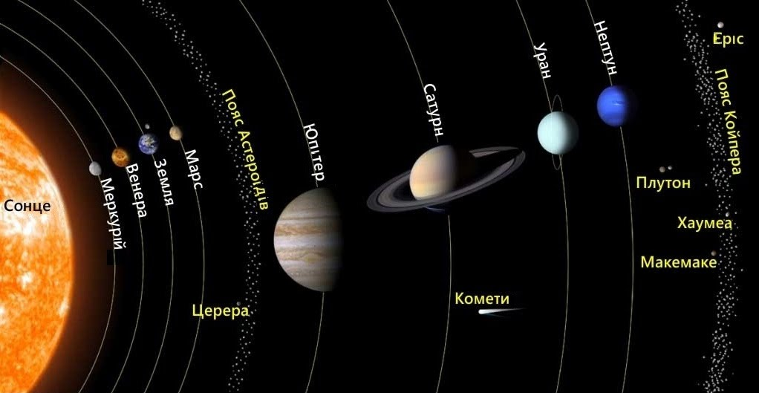
Планети зовнішньої та внутрішньої груп

Slide 10
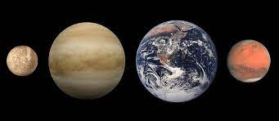
Планети внутрішньої групи.
Внутрішні планети - це ті, які розташовані в тій частині, яка найближча до Сонця. З іншого боку, екстер’єри - це ті, що знаходяться далі. Серед групи внутрішніх планет ми маємо такі: Земля, Марс, Венера та Меркурій. У групі зовнішніх планет ми маємо наступне: Сатурн, Юпітер, Нептуно та Уран.

Slide 11
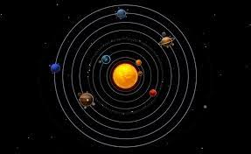
однією характеристикою внутрішніх планет є їх обертання навколо осі. На відміну від інших планет, обертання навколо своєї осі відбувається дуже повільно. Планета Марс і Земля потребують 24 годин, щоб повернутися навколо себе що Венери - 243 дні, а Меркурія - 58 днів. Тобто, щоб Венера і Меркурій могли повернутися навколо власної осі, повинні пройти всі ці дні.
Внутрішні планети також відомі під назвою телуричні планети. Це пов’язано з тим, що ядро ​​цих планет складається з землі та гірських порід. Атмосферу мають лише Марс, Венера та Земля. Ці планети характеризуються тим, що випромінюють менше енергії, ніж отримують від сонця. Інша назва, під якою відомі ці планети, - це назва менших планет. Ця назва походить від його розміру порівняно з гігантськими пропорціями останніх планет Сонячної системи.

Slide 12
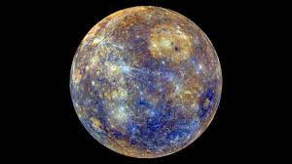
Меркурій або Ртуть
Це перша в списку внутрішніх планет. Це тому, що це найближча планета у всій Сонячній системі. Він знаходиться на відстані приблизно 0.39 астрономічних одиниць від Сонця. Перебуваючи настільки близько до сонця і отримуючи багато енергії, йому не вистачає атмосфери. Це робить поверхневу температуру цієї планети занадто високою вдень і занадто низькою вночі. Можна спостерігати температуру 430 градусів вдень та -180 градусів вночі. Як і слід було очікувати, при такому діапазоні температурної приналежності той факт, що на цій планеті існує життя, є майже безперечним.
Однією з характеристик Меркурія є те, що він має найвищу щільність у внутрішніх планетах. Його серцевина складається із заліза високої щільності, і серцевина займає значну частину всієї маси планети. У нього немає супутника, який обертається навколо нього і одним із аспектів, що робить його цікавим, є кількість кратерів та отворів на його поверхні. Ці кратери утворилися через кількість предметів, які стикаються з ним, оскільки він не має захисту, як і атмосфери. Одна з найбільших дір, яка утворилася, має діаметр приблизно 1600 кілометрів і отримала назву Platina Caloris. Оскільки це не зовсім добре відомо, вважається, що це може бути вулканічна рівнина.

Slide 13
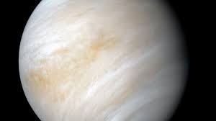
Венера
Це друга планета в групі найближчих до Сонця. Він розташований на відстані 0.72 астрономічних одиниць від Сонця. Його щільність і приблизний діаметр близькі до таких, як у Землі. На відміну від Меркурія, Венера має атмосферу. Він складається переважно з вуглекислого газу, азоту та пропорційно інших газів, таких як сірководень.
Видно постійний і стійкий хмарний покрив. Ці характеристики обумовлені його атмосферою, оскільки це планета дуже жарко з температурою вище 460 градусів. Його атмосферний тиск становить приблизно від 93 до 200 гПа. Існує думка, що раніше вона могла мати рідку воду, але ця ідея сьогодні відкинута. Однією з цікавинок цієї планети є те, що її поступальний рух коротший, ніж обертання.

Slide 14
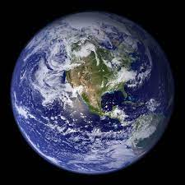
Земля
Мало сказати про цю планету, якої ми ще не знаємо. Однак ми збираємось зробити певний огляд функцій. Він розташований в 1 астрономічній одиниці від сонця. Він має супутник, відомий як Місяць. Обкладинка земна поверхня складається на 76% з води. Він має магнітне поле з помітною напруженістю. Це єдина планета, де життя відоме як самовідтворююча, адаптивна, метаболічна здатність і здатна забирати енергію з навколишнього середовища.
Він має атмосферу, що складається з азоту у вищих пропорціях та кисню. У менших пропорціях ми знаходимо інші гази, такі як діоксид вуглецю, водяна пара, аргон і частинки пилу в суспензії. Ротація еквівалентна часу за 24 години, а переклад займає близько 365 днів.

Slide 15
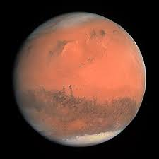
Марс
Це остання з групи внутрішніх планет. Вони знаходяться на відстані 1.52 астрономічних одиниць від Сонця. Він має червонуватий колір і тому його називають червоною планетою. Тривалість обертання становить 24 години 40 хвилин, тоді як переклад навколо Сонця виконується за 687 днів. У цій атмосфері ми бачимо, що вона складається переважно з діоксиду вуглецю, а в менших пропорціях - з води, окису вуглецю, кисню, азоту та аргону.

Slide 16
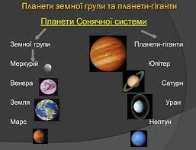
Планети зовнішньої групи
зовнішні планети - це ті, що вони розташовані після поясу астероїдів. Серед основних характеристик цих планет є те, що вони відомі під іменем газових гігантів. Ця назва походить від його морфології. І полягає в тому, що ці планети - це великі маси газів, які обертаються навколо Сонця. Це правда, що ці планети мають тверде ядро. Однак, якщо вам не вдасться пройти прямо через центр планети, ви зможете пройти через них.
Слід пам’ятати, що до цього дня Плутон вона не вважається планетою. Серед групи зовнішніх планет ми знаходимо такі: Юпітер, Сатурн, Уран та Нептуно. Усі ці планети мають схожі характеристики. Щоб небесне тіло вважалося планетою, воно повинно відповідати деяким правилам. Перший полягає в тому, що він не може мати власного світла. Другий - він досить великий, щоб гравітація не постійно формувала форму. Нарешті, третім правилом є те, що воно повинно бути досить великим, щоб гравітація здатна привернути все навколо і очистити інші тіла від зони своєї орбіти.

Slide 17
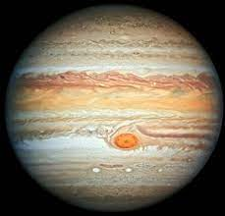
Юпітер
Юпітер - найбільша планета у всій Сонячній системі. Його маса вдвічі більша за масу решти планет разом узятих. Якщо порівняти розмір із розміром планети Земля, Юпітер у 1317 разів більший. Якщо вийти на поверхню, ви зможете побачити, що, чим просунутіше до її серцевини, є гази, які стискаються. Ці гази - водень, гелій та аргон. Ці три гази є основними елементами, які існують на Юпітері. Якщо ми наблизимось до ядра, ці гази стискаються і набувають вигляду скелястої структури.
Пізніше, ядро, ми бачимо, що це скеляста форма, яка утворена цими елементами, але в замерзлому стані. На сьогодні жодної породи як такої не знайдено. Звідси і назва газового гіганта. Одна з речей, яка найбільше привертає увагу Юпітера, - це велика кругла і червона пляма. Це місце вказує на a сильний шторм, який, здається, формувався більше 3 століть і діє донині. Враховуючи розміри планети, червона пляма виглядає невеликою. Але якщо порівняти його з діаметром землі, він більший.
Ця планета має найшвидший обертальний рух у всій Сонячній системі. День на цій планеті триває лише 10 годин. Однак, щоб обійти сонце потрібно 12 років. У ньому приблизно понад 60 супутників, і всі вони дуже відомі. Це найстаріша планета у всій Сонячній системі.

Slide 18
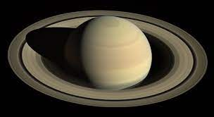
Сатурн
Сатурн - планета, найбільш відома своїми кільцями. Це єдине, на якому є кільця, видимі з землі. Розмір Сатурна в порівнянні з Землею в 750 разів більший. Навколо його орбіти ми знаходимо близько 62 супутників. Один з них добре відомий під іменем Титан, і відомо, що він давно мав атмосферу, подібну до нашої. Це не єдина планета, яка має кільця, але має найбільше. Кільця складаються з дуже дрібних елементів розміром з піщинку. Ми також знайшли інші елементи розміром з гору.
Про період обертання недостатньо відомо, оскільки він не має твердої поверхні. Його атмосфера обертається з різною швидкістю. Ця швидкість залежить від широти. Як і у Юпітера, водень і гелій є головними газами в цій атмосфері. Перекладацький рух - 30 років.
Однією з характеристик, якою ця планета виділяється, є її сильний вітер. І це можна знайти хмари, утворені кристалами аміаку та сильним вітром до 450 метрів в секунду. На його північному полюсі є хмарне утворення, на яке наука досі не має відповіді. Він відомий як шестикутник Сатурна.

Slide 19
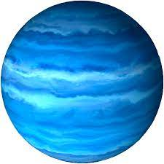
Уран
Планета Уран має ядро, але відмінність від попередніх полягає в тому, що вона вкрита крижаною мантією, яка досягає поверхні. Атмосфера складається в основному з водню та гелію. Ядро має дуже маленькі розміри. Треба сказати, що ця планета має більш синій колір, оскільки майже вся планета - лід.
Його поступальний рух становить 84 земних роки, і він знаходиться на середній відстані від сонця в 3.000 мільйонів кілометрів. Обертальний рух недостатньо відомий, оскільки він не є однорідним у всіх широтах. Однією з характеристик, якою ця планета властива, є нахил своєї осі. Це робить один із полюсів завжди зверненим до сонця. Це причина, чому Уран Він має періоди 42 роки світла і ще 42 роки темряви.

Slide 20
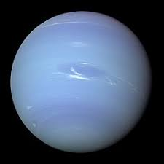
Нептун
Це остання з групи зовнішніх планет. Це найдальша планета у всій Сонячній системі. Він також найменший за розміром, хоча все ще четвертий за діаметром у всій Сонячній системі. Він має силу тяжіння, дуже схожу на нашу планету, незважаючи на свої менші розміри. Його кам’янисте ядро ​​складається з силікатів, нікелю та заліза. На цій планеті панує чудова крижана мантія та атмосфера, що складається переважно з водню, гелію та метану.
У цій атмосфері ми також знаходимо кілька бурхливих бур, в яких ми знаходимося вітри зі швидкістю до 2200 кілометрів на годину. На даний момент відомо, що на орбіті знаходиться 14 супутників. Найвідоміший з них - Тритон.

Slide 21
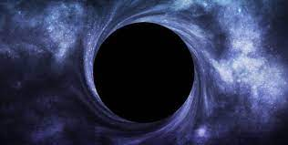
Чорні діри

Slide 22
Чорна діра
Будова
Чорна діра може мати три фізичні параметри: масу, електричний заряд і момент імпульсу. Навколо чорної діри можна побудувати уявну поверхню, з-під якої не може виходити випромінювання, така поверхня називається горизонтом подій.
Область простору-часу поблизу чорної діри, розташована між горизонтом подій і межею статичності називається ергосферою. Об'єкти, що перебувають у межах ергосфери, неминуче обертаються разом з чорною дірою за рахунок ефекту Лензе — Тіррінга. Ергосфера має форму сфероїда, менша піввісь якого дорівнює радіусу горизонту подій, більша — подвоєному радіусу.
У надрах чорної діри кривина сили гравітації сягає нескінченності в області, яка називається сингулярністю Для чорних дір, які не обертаються, сингулярність має форму точки. Сингулярність чорної діри, яка обертається, має форму кільця^{[6]}.
Моделювання гравітаційного лінзуваннячорною дірою, яка викривляє зображення галактики перед якою вона проходить.
Докладніше: Розв'язок Керра — Ньюмена
Виявлено кільця навколо чорних дір.
Чо́рна діра́ — астрофізичний об'єкт, який створює настільки потужну силу тяжіння, що жодні, навіть найшвидші частинки, не можуть покинути його поверхню, в тому числі світло та електромагнітне випромінювання.
Термін «чорна діра» запровадив Джон Арчибальд Вілер наприкінці 1967 року. Він вперше вжив його в публічній лекції «Наш Всесвіт: відоме й невідоме»

Slide 23
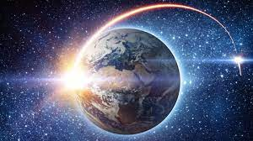
Вклад українських вчених у розвиток космонавтики.

Slide 24
Своїми відкриттями наблизили день польоту в космос першого землянина: герой Вітчизняної війни 1812 року Олександр Засядько — нащадок славних запорожців з династії козацьких гармашів; народоволець Микола Киба, запропонувавши перший проект ракети з пороховим двигуном; Костянтин Ціолковський, у сім'ї якого рід вели від Северина Наливайка (Волинь, зокрема Рівненщина — батьківщина предків К.Ціолковського).
Ціолковський розробив перший проект ракети для космічних подорожей з рідинним реактивним двигуном і продумав його конструкцію. Вперше була ним описана міжпланетна ракета. Її корпус повинен бути обтічним, оскільки перші десятки кілометрів їй доведеться летіти в атмосфері, опір якої дуже великий. Обшивка ракети — подвійна, а між стінками має бути рідкий кисень або інша охолоджуюча речовина. Це захищає ракету від надмірного нагрівання під час польоту крізь атмосферу. Всередині ракети герметична пасажирська каюта для людей і точних приладів. Рухом ракети керують керма з твердого тугоплавкого металу, в які ударяють струмені газу, що витікає із сопла. Діючи ними, можна спрямувати політ ракети до її цілі.
Все було продумано, але не знайшли пального, яке забезпечувало б ракеті достатню швидкість, щоб подолати земне тяжіння. І тоді винахідник створив проект складної багатоступінчатої ракети, яка дозволяє відірватися від Землі. Цей проект Ціолковський покращував і удосконалював до кінця своїх днів.
Людина драматичної долі Юрій Кондратюк (Олександр Шагрей), завдяки якому стала можливою висадка американських астронавтів на Місяці (Кондратюк перший запропонував, що під час стартів на Місяць потрібно створити базу не біля Землі, а зручніше — навколо Місяця... Він сказав, що за його уявленням, перша експедиція має здійснюватися так. Політ із Землі у вигляді одної ракети, далі навколо Місяця починає рухатися станція, на якій залишається один із космонавтів. Двоє ж спускаються на спеціальному модулі на Місяць. Як поглянути, що було здійснено за програмою «Аполлон», то це дивовижний збіг).
Ідеї цих дослідників здійснили вчені під керівництвом конструктора космічних систем Сергія Корольова (уродженця Житомира).
Була запущена перша ракета «ГУРД-9».
Академік С. Корольов стає Головним конструктором ракетно-космічних комплексів. 4 жовтня 1957 р. вперше виведено на орбіту перший штучний супутник Землі. 12 квітня 1961 р. перший землянин Ю.Гагарін здійснив пілотований політ на космічному кораблі «Восток».
Продовжуючи космічні дослідження, ракети досягли Місяця, облетіли Місяць і сфотографували його невидимий із Землі бік, досягли планети Венера. У 1986 р. два космічних кораблі «Вега-1» і «Вега-2» з близької відстані дослідили комету Галлея. У 1969-1972 рр. американські астронавти здійснили шість польотів на Місяць з виходом на поверхню, збором місячного ґрунту і тривалим перебуванням на ньому. Першим астронавтом, нога якого ступила на Місяць, був американець Армстронг.
19 листопада 1997 р. український космонавт Леонід Каденюк на кораблі «Шатл» здійснив політ в космос з групою американських астронавтів.

Slide 25
Дякую за увагу.
Солодько Вікторія 9 клас ХЗОШ №138 м.Харків

